Slide 1


Deaf Studies | Workshop
Veranstaltungen und Organisationen innerhalb der Gehörlosen-Community
Gehörlosenklubs and soziale Treffen
Die Rolle von Gemeinschaft, Kultur und Verbindung

Slide 2
Übersicht
Was sind “Veranstaltungen and Organisationen” in der Gehörlosencommunity
Beispiele für Veranstaltungen in der Gehörlosen-Community
Warum sind diese Veranstaltungen wichtig?
Der Zweck gehörloser Organisationen
Gehörlosenklubs

Slide 3

Wie entstanden Gehörlosenklubs?
  Direkte Antwort auf:
  - soziale Exklusion
  - zu wenig staatliche Hilfen
  - Wunsch nach Selbstbestimmung in der Gehörlosen-Community
Wiener Taubstummen Club "Glück auf"
1880 - 1900, 20-jährige Jubiläumsfeier
Photo: WITAF, www.gehoerlos-archiv.at

Slide 4



Soziale Isolation und Exklusion
Viele gehörlose Personen waren sozial isoliert.
Wenige Möglichkeiten für Bildung oder Anstellung
Sie wurden oft als nicht „pädagogisierbar“ gesehen.
-> Bedürfnis nach Kontakt mit Gleichgesinnten war stark.
Photo: WITAF, deafclub

Slide 5

Zur Erinnerung (1879)
In memorium 100. Geburtstag des K.k. Instituts für Gehörlose in Wien
Schulen als Treffpunkte
Oft entstanden die ersten Gemeinschaften in oder um Gehörlosenschulen herum..
Ehemalige Schüler blieben in Kontakt und organisierten regelmäßige Treffen.
Diese Zusammenkünfte -> wurden zum organisatorischen Kern von Gehörlosenvereinen.
Photo: WITAF, www.gehoerlos-archiv.at

Slide 6
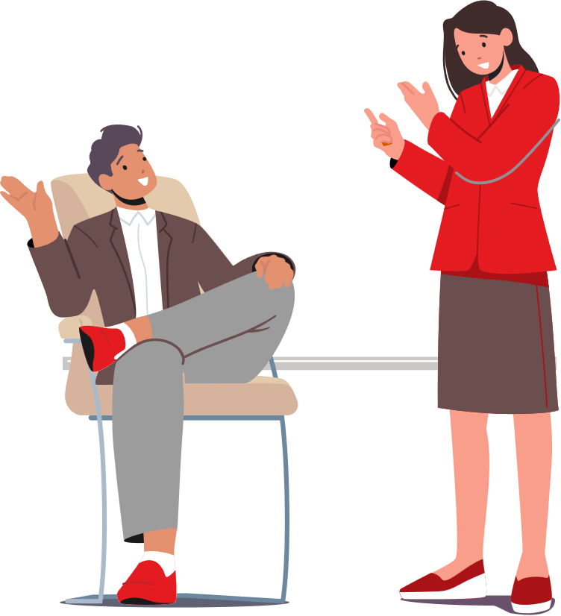

Einfluss der Gebärdensprache
ermöglichte natürliche Kommunikation unter Gehörlosen
Förderte die Entwicklung einer einzigartigen Gehörlosenkultur
Wunsch nach Erhaltung & Förderung dieser Sprache und Kultur -> Gründung von Klubs

Slide 7

Organisation
& Struktur
Wiener Taubstummen Frauen – Verein (1890)
Erste Treffen:
Organisiert von individuellen Gehörlosen—oft gut verbunden and engagiert
Fanden statt in Lokalen, Gemeinschaftsräumen, oder privaten Wohnräumen
Über die Zeit -> Entwicklung formeller Strukturen, mit Satzungen, gewählten Vorständen und regelmäßigen Sitzungen
Photo: WITAF, www.gehoerlos-archiv.at

Slide 8

Ziele des Gehörlosenklubs
Förderung der Bildung (z. B. durch Vorträge, Workshops)
Geselliges Beisammensein und gegenseitige Unterstützung
Eintreten für die Rechte gehörloser Menschen
Erhaltung der Gebärdensprache#
Gründung von Sport-, Theater- oder Kulturvereinen
Taubstummengesellschaft
bei Dreher Bierhalle (1896)
© Ludwig Pollak
Photo: WITAF, www.gehoerlos-archiv.at

Slide 9

Legale Rahmenbedingungen
Schließlich wurden viele Vereinigungen offiziell registriert (z. B. als gemeinnützige Organisationen/NGOs).
Dies ermöglichte ihnen:
Spenden zu sammeln
öffentliche Veranstaltungen abzuhalten
eine breitere Anerkennung zu erlangen

Slide 10
Geschichte der Gehörlosenklubs
1900:
1. Paris 1838
2. Berlin 1848
3. Berlin 1849
4. Leipzig 1864
5. Lüttich 1864
6. Wien 1865
7. Dresden 1866
8. Kopenhagen 1866
9. Stockholm 1868
10. Prag 1868
2024:
1. Berlin 1848
2. Leipzig 1864
3. Wien 1865
4. Dresden 1866
5. Kopenhagen 1866
6. Stockholm 1868
7. Prag 1868
8. Hannover 1872
9. Milano 1874
10. Oslo 1878
Source: Peter Niemelä, Dänemark/Finland

Slide 11

Entwicklung der Mitgliedsdynamiken
  Traditionell:
  Strenge Mitgliedschaft Kriterien
  Mitglieder oft nach Arbeit, Ethnie oder Sportarten unterteilt
  Heute:
  Der Fokus hat sich auf Inklusivität verlagert,
  wodurch Einzelpersonen sich entsprechend ihren persönlichen Interessen und Bedürfnissen engagieren können,
  was einen breiteren gesellschaftlichen Wandel widerspiegelt.

Slide 12

Dimensionen moderner Gehörlosenorganisationen
  umfassen verschiedene Dimensionen,
  darunter Bürgerrechte, Staatsbürgerschaft und eine Vielzahl von Themen, die die Entwicklung der Rolle der Gehörlosen-Community innerhalb der Gesellschaft widerspiegeln.

Slide 13

Gehörlosenklub = deaf space
  Umgebungen wo visuelle Kommunikation zentral ist
  hilft Menschen, ohne Barrieren zu sehen, zu kommunizieren und auf natürliche Weise zu interagieren

Slide 14

Gemischte Partizipation
vor allem für gehörlose und schwerhörige Menschen
oft auch für Gebärdensprachlernende,
Dolmetscher und hörende Verbündete „Allys“, die die Gehörlosenkultur respektieren

Slide 15
Was sind „Veranstaltungen und Organisationen“ in der Gehörlosen-Community?
Aktivitäten und Gruppen, die von und für gehörlose Menschen ins Leben gerufen wurden
fördern Kultur, Sprache, Sport, soziales Leben und Rechte
bieten Unterstützung, Bildung und Gemeinschaft

Slide 16

Beispiele für Events der Gehörlosen-Community
Gehörlosenfestivals und kulturelle Feierlichkeiten
Gebärdensprache-Theater und Poesie
Bildungsworkshops und Seminare
Gesellige Treffen Gehörlosenkonferenzen und öffentliche Vorträge
Sportveranstaltungen (Deaflympics, Weltmeisterschaften, Freundschaftsturniere)
Bildungskongress 2025 des Österreichischen Gehörlosenbunds

Slide 17
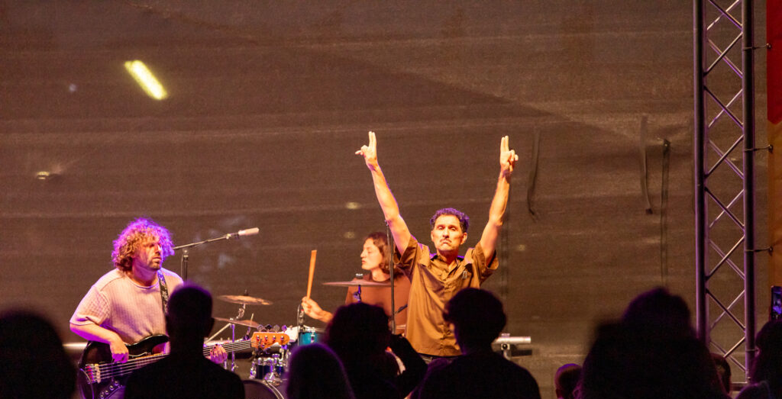
Warum sind diese Veranstaltungen wichtig?
Gebärdensprache als Hauptkommunikationsmittel
Gemeinschaftsgefühl und Zugehörigkeit
Wissen und Erfahrungen von Gehörlosen
Gehörlosenkultur feiern und bewahren
Kultursommer Wien x WITAF 2025

Slide 18

Welche Organisationen existieren ?
Gehörlosenvereine und Gemeindezentren
Nationale Verbände (z. B. National Association of the Deaf)
Bildungseinrichtungen für Gehörlose
Gehörlosensportmannschaften und Deaflympics-Komitees (Europa: EDSO)
Jugend-, Frauen- und Interessenvertretungsgruppen

Slide 19

Zweck gehörloser Organisationen
Eintreten für die Rechte und Barrierefreiheit von Gehörlosen
Unterstützung von Gebärdensprache und kultureller Identität
Angebot von Dienstleistungen: Dolmetschen, Beratung, Bildung
Bekräftigung der Gehörlosengemeinschaft, eine Führungsrolle zu übernehmen und zu wachsen

Slide 20
Zusammenfassung
Veranstaltungen und Organisationen helfen gehörlosen Menschen, Kontakte zu knüpfen, sich auszudrücken und sich zu entfalten.
Sie bauen eine starke, integrative und selbstbewusste Gehörlosen-Community auf.
Sie spielen eine wichtige Rolle bei der Bewahrung der Kultur und der Förderung der Gleichberechtigung.

Slide 21
Bedeutung von Gehörlosenklubs
  wichtigste soziale Einrichtung für Gehörlose nach dem Verlassen der Gehörlosenschulen
  zog Gehörlose aus Oralschulen an, die Kontakt zu anderen Gehörlosen suchten
  es gab auch Clubs, die ausschließlich oral kommunizierten, aber
  viele engagierten sich sozial in der Gebärdensprachgemeinschaft
  „Lernen, gehörlos zu sein”:
  für viele Menschen war es das erste Mal, dass sie mit anderen Gehörlosen in Kontakt kamen

Slide 22
Soziale Gemeinschaft und Zugehörigkeitsgefühl
Gehörlose Menschen erleben im Alltag oft soziale Isolation, da die Kommunikation mit hörenden Menschen aufgrund von Sprachbarrieren eine Herausforderung darstellen kann.
Ein Gehörlosenclub bietet einen Raum, in dem gehörlose Menschen miteinander in ihrer natürlichen Sprache – der Gebärdensprache – kommunizieren können.
Dadurch entsteht ein Gefühl der Gemeinschaft, des Verständnisses und der Zugehörigkeit.
Photo: WITAF, deafclub

Slide 23








Kontakt
https://deafstudies.eu/
Deaf Culture, Heritage and Diversity
@deafstudies.eu

Slide 24

Danke!

Slide 25
Referenzen
Padden, C./Humphries, T. (2005): Inside Deaf Culture. Cambridge/London: Harvard University Press.

